Slide 1
Акционерное общество «Уральский региональный
информационно–аналитический центр
«Уралгеоинформ»

Slide 2
АКЦИОНЕРНОЕ ОБЩЕСТВО «УРАЛЬСКИЙ РЕГИОНАЛЬНЫЙ ИНФОРМАЦИОННО-АНАЛИТИЧЕСКИЙ ЦЕНТР «УРАЛГЕОИНФОРМ»
Цифровая трансформация информационного обеспечения задач управления территориями
Меняется не только мир, но и мы в новом мире
Генеральный директор
Павел Анатольевич Анашкин
«Цифровая реальность: космические и пространственные данные, технологии обработки», Санкт-Петербург, 2022
Notes:
Альтернативный вариант обложки с логотипом РК

Slide 3
УМНЫЙ ГОРОД
Требуются не сами ДАННЫЕ, а содержащиеся в них ЗНАНИЯ
2

Slide 4
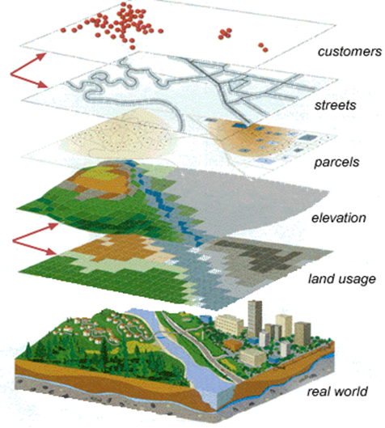
ВЗАИМОДЕЙСТВИЕ BIM И ГИС
BIM - это полная интеграция проектируемого объекта в существующую инфраструктуру окружения, описанного в ГИС
Здания и сооружения
Обеспечение совместного доступа к проектной документации вне зависимости от используемого ПО
Коммуникации
Данные ГИС
Цифровая модель местности
Предотвращение использования неактуальной и неутвержденной документации
Кадастр и землепользование
Цифровой двойник
(CIM)
3

Slide 5
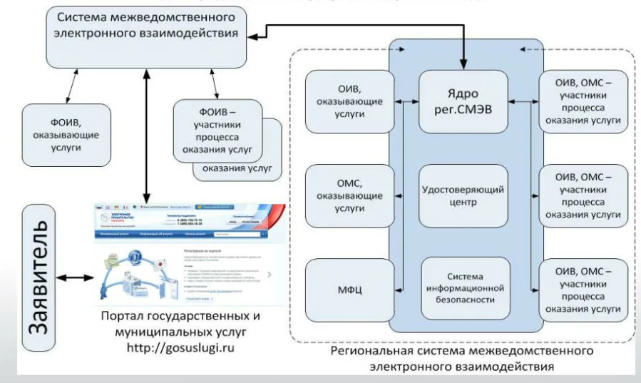
Межведомственное взаимодействие
Требуются не ИНФОРМАЦИОННЫЕ ТЕХНОЛОГИИ сами по себе,
а ДАННЫЕ, пригодные для ДЕЯТЕЛЬНОСТИ
4

Slide 6
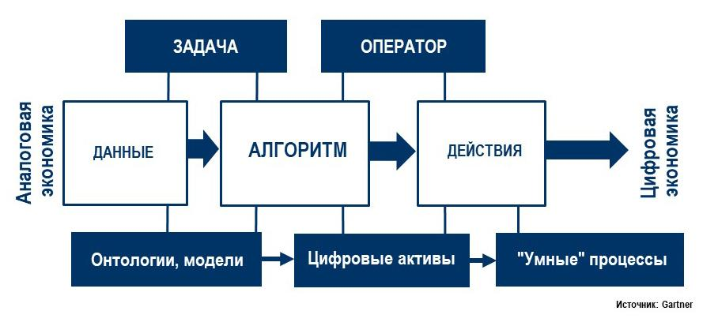
Система управления требованиями
Представленная модель раскрывает центральную роль алгоритмизации экономики при переводе в цифровой формат объектов и процессов, составляющих ее содержание.
Для формирования системы управления информационными ресурсами и данными необходимо разработать концепты, в том числе – рассматривать данные в качестве цифрового актива (экономическая модель), обеспечивающего возвратность бюджетов и инвестиционную привлекательность территорий:
КОНЦЕПТ ИНФОРМАЦИЯ,
КОНЦЕПТ ДАННЫЕ,
КОНЦЕПТ ПОКАЗАТЕЛЬ,
КОНЦЕПТ ЦИФРОВОЙ АКТИВ.
Цифровая трансформация
ДАННЫЕ - ЭТО НЕ ЛЮБАЯ ИНФОРМАЦИЯ, А ПРИМЕНЯЕМАЯ В ДЕЯТЕЛЬНОСТИ
5

Slide 7
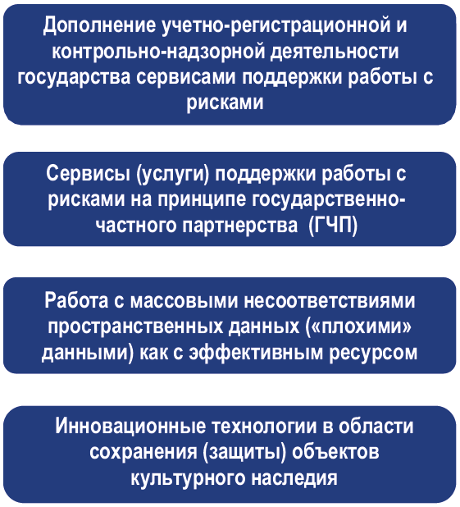
Сервис поддержки работы с рисками
Методология Сервиса
Пользователи
Назначение Сервиса
Физические лица и предприниматели
Создание благоприятного инвестиционного климата
Субъекты, оказывающие услуги (юристы, риэлторы и т.д.)
Снижение издержек учетно-регистрационной и контрольно-надзорной деятельности в сфере оборота недвижимости
Органы государственной власти и местного самоуправления
Гармонизация пространственных данных
Организация работы в условиях государственно-частного партнерства
Контрольно-надзорные органы
6

Slide 8
Искусственные нейронные сети – основа технологий ИИ
Применение технологий ИИ в сфере ИТ:
• интеллектуальный анализ данных;
• экспертные системы;
• интернет вещей;
• робототехника;
• средства вычислений;
• деревья решений;
• генетические алгоритмы;
• семантические вычисления;
• человеко-машинные команды и др.
Искусственная нейронная сеть (ИНС) как математический объект представляет собой направленный граф со взвешенными связями, узлами которого являются искусственные нейроны. По архитектуре связей ИНС группируются в два класса: сети прямого распространения, в которых графы не имеют петель, и рекуррентные сети, или сети с обратными связями
Искусственный интеллект (AI) – «инженерная система», набор методов или автоматизированных
объектов, которые вместе создают, оптимизируют и применяют модель, чтобы система могла для заданного набора предопределенных задач вычислять прогнозы, рекомендации или решения.
Проект международного стандарта ISO/IEC 22989:2022
7

Slide 9
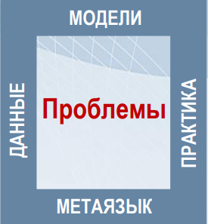
ПРОБЛЕМЫ ВНЕДРЕНИЯ И РАЗВИТИЯ СИСТЕМ ИИ
НИЗКОЕ КАЧЕСТВО СЫРЫХ ДАННЫХ
НЕДОВЕРИЕ К РЕЗУЛЬТАТАМ
8

Slide 10
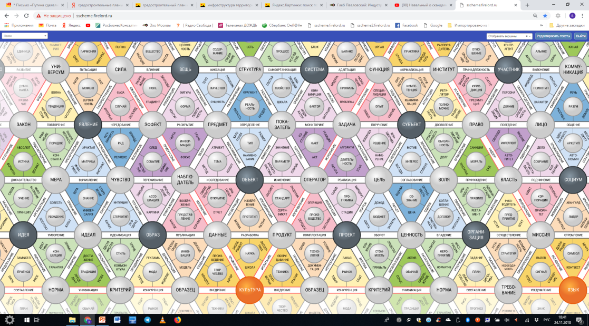
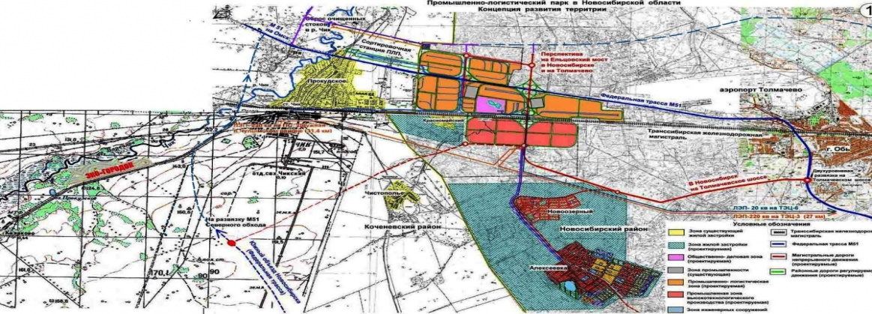
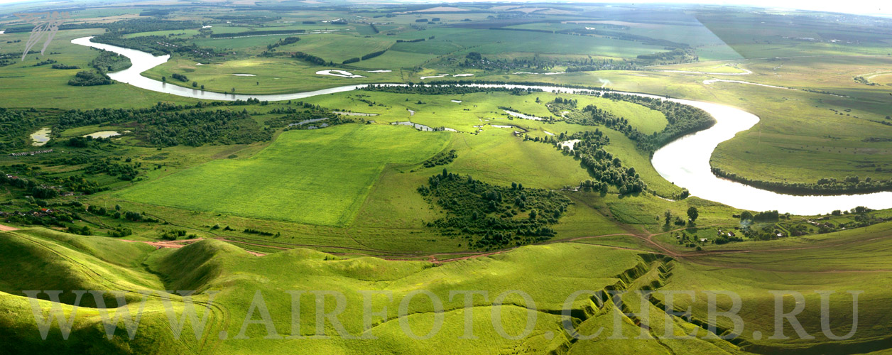
«Умная разметка» пространственных данных
Назначение: Оценка возможностей объектов реальности и вероятности реализации планов с позиций социальных смыслов, политических целей и нормативно-правовой базы развития территории
Функциональный уровень
Смыслы и цели
Территориальный комплекс
Природная среда
Возможности и
ограничения
Применение модели – это придание смыслов предметам реального мира и рассмотрение возможностей их преобразований в семантической сети
9

Slide 11
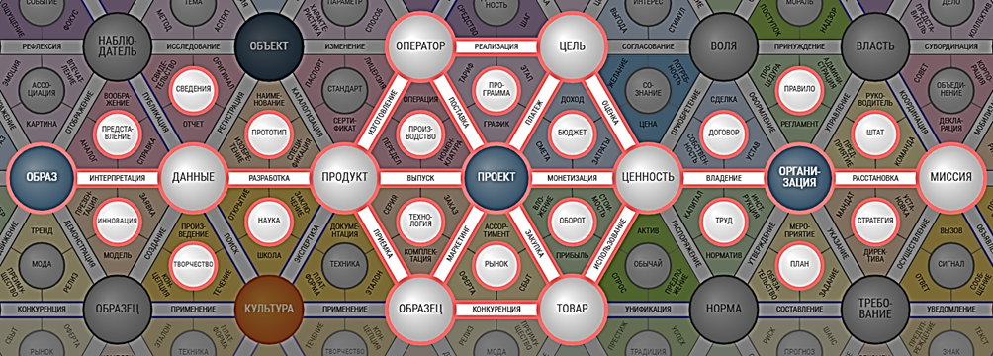
Методологическая и научная основа
База знаний «Семантическая топология (БЗСТ)— стандартизованная база данных из конечного множества смысловых понятий для контекстного унифицированного описания объектов реальности и связей между ними. Применяется в качестве эталонной модели основных данных при построении семантически совместимых архитектур информационных систем, смыслового конструирования процессов деятельности и организации информационно-аналитического обеспечения корпоративного управления.
10

Slide 12
Создание информационно-аналитической системы для автоматизации бизнес-процесса «ОСМОТРЫ»
Пример бизнес-процесса в рамках
Контент-программы АО «Уралгеоинформ»

Slide 13
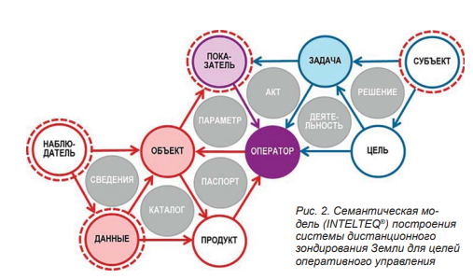
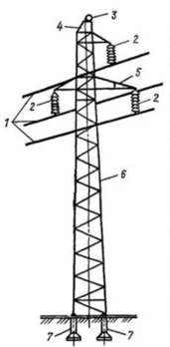
Роль информации в управлении объектом
Объект обладает связанной с ним информацией. Процесс проектирования и разработки имеет дело только с информацией. Важно понимать, что этой «связанной информацией» можно манипулировать
совершенно иначе, чем реальным объектом, представленным этой информацией.
1 – провода (для передачи электроэнергии),
2 – изоляторы (изолируют провода от опоры),
линейная арматура (для закрепления проводов на изоляторах),
4 – тросостойка,
5 – траверсы опоры,
6 – опоры (поддерживают провода на определенной высоте над уровнем земли или воды,
7 – фундаменты (для установки опор).
Дополнительными элементами могут быть:
3 – грозозащитные тросы,
А также заземления, разрядники и другие виброгасители
ВЫВОД: не информация, а содержащиеся в них знания представляют ценность
11

Slide 14
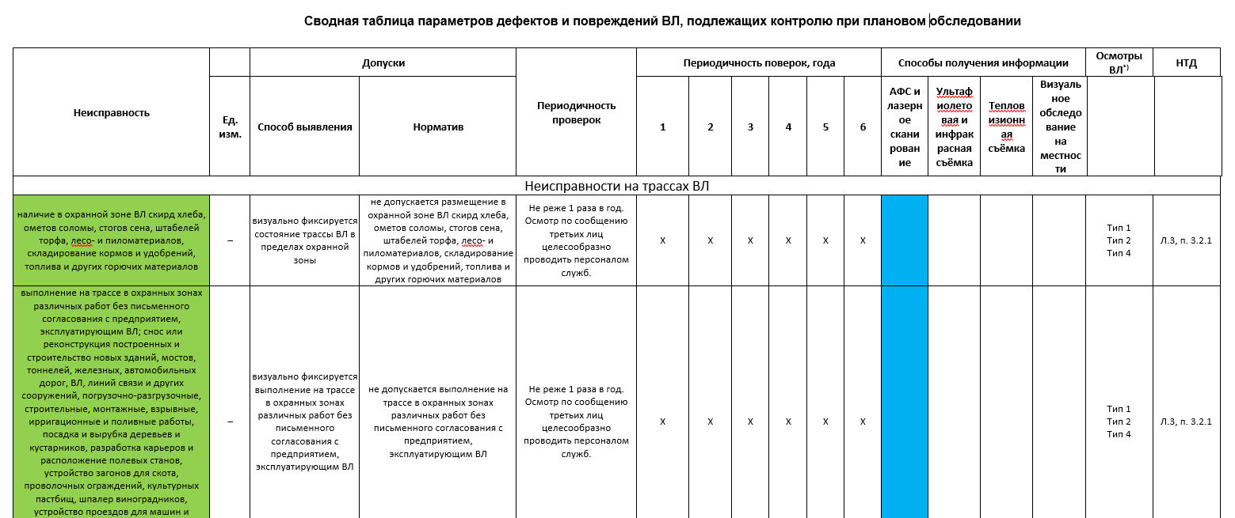
Результат анализа НТД
ВЫВОД: сформированы показатели для оценки технического состояния ВЛ
12

Slide 15
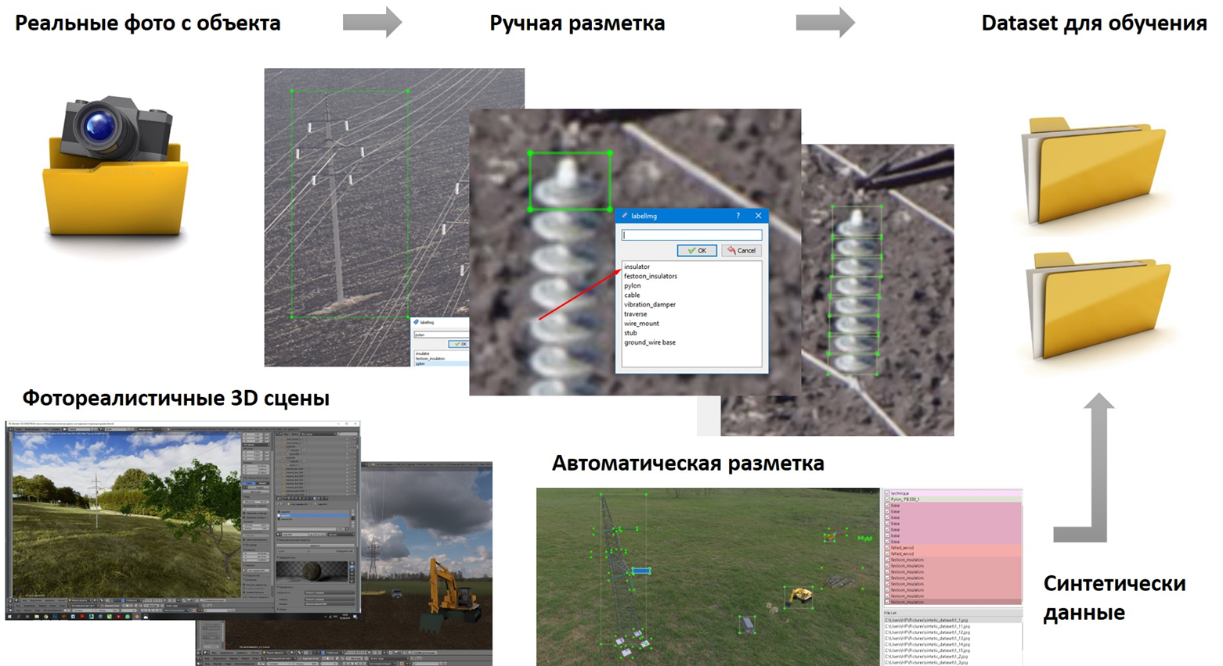
Разработка алгоритмов для оценки дефектов
ВЫВОДЫ: отработаны алгоритмы, обеспечивающие выявления отклонений от нормы – выявление дефектов
13

Slide 16
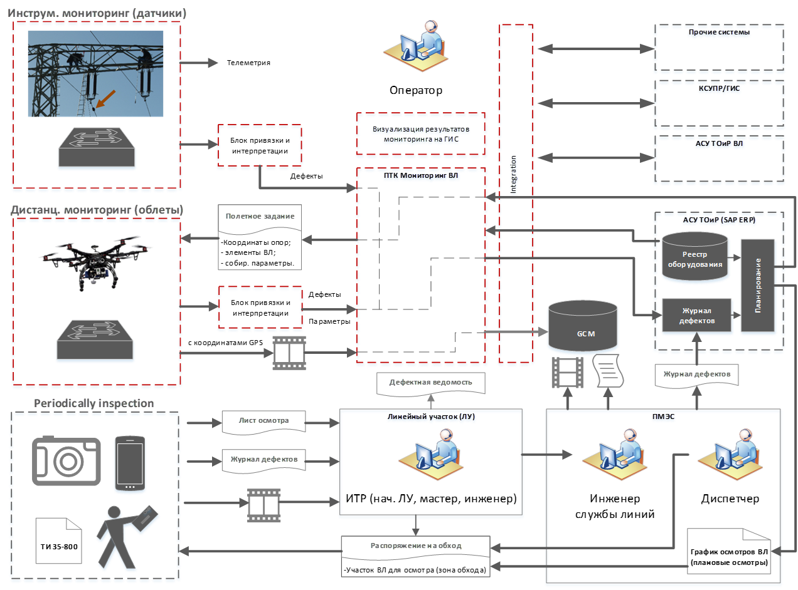
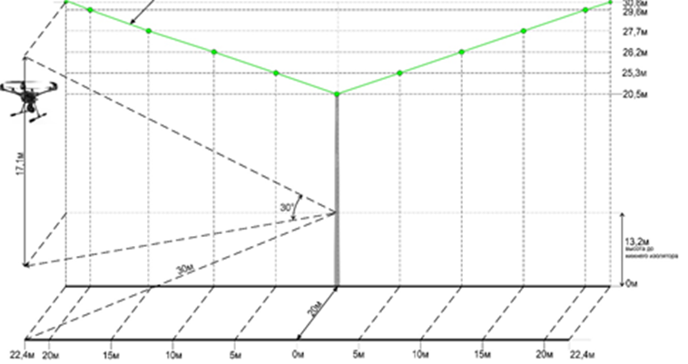
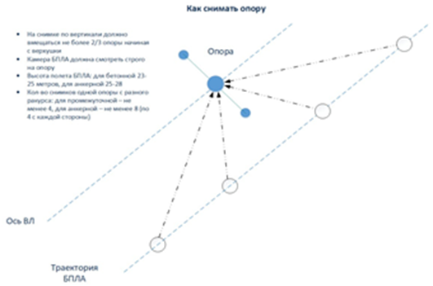
Требования к технологии полетов
ВЫВОД: сформированы технические требования к параметрам проводимых полетов
14

Slide 17
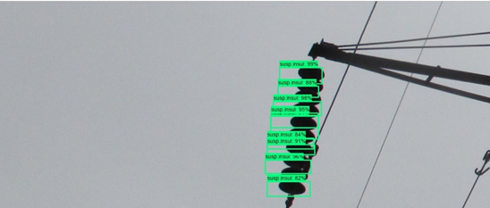
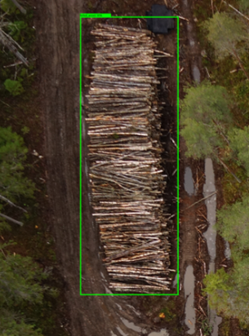
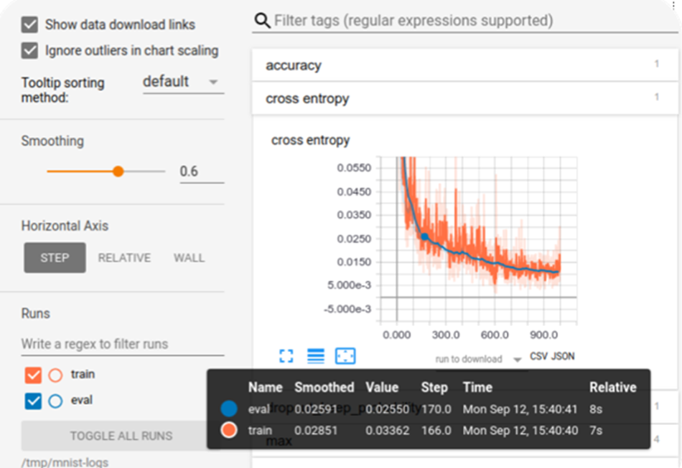
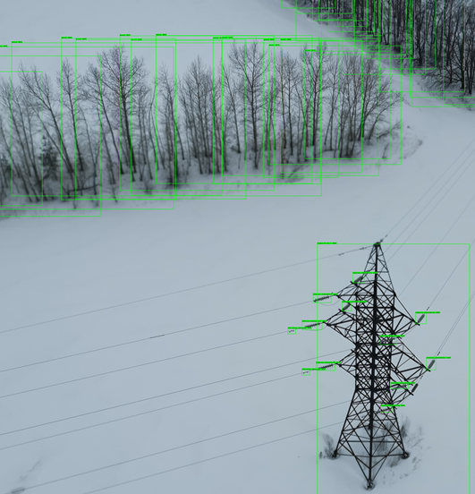
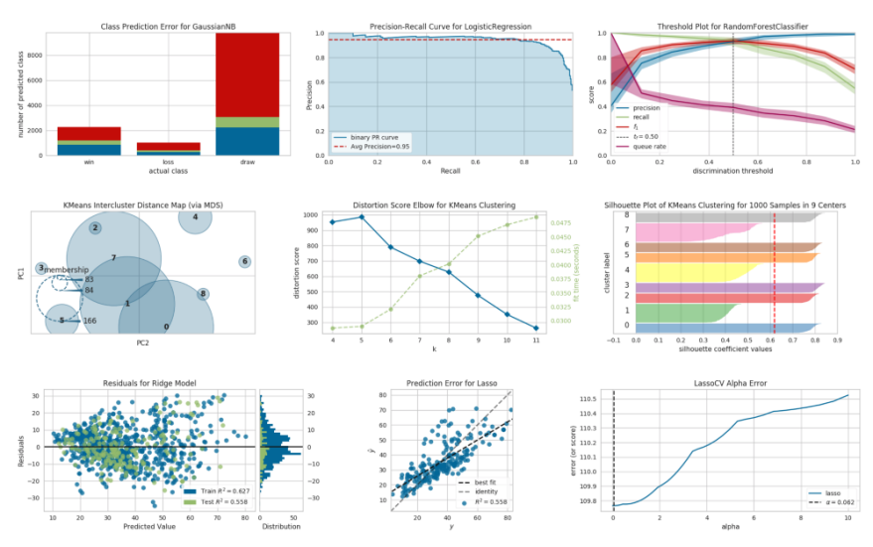
Сверхточные нейронные сети
ВЫВОДЫ: отработаны алгоритмы, обеспечивающие выявления отклонений от нормы – выявление дефектов
15

Slide 18
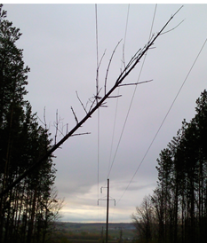
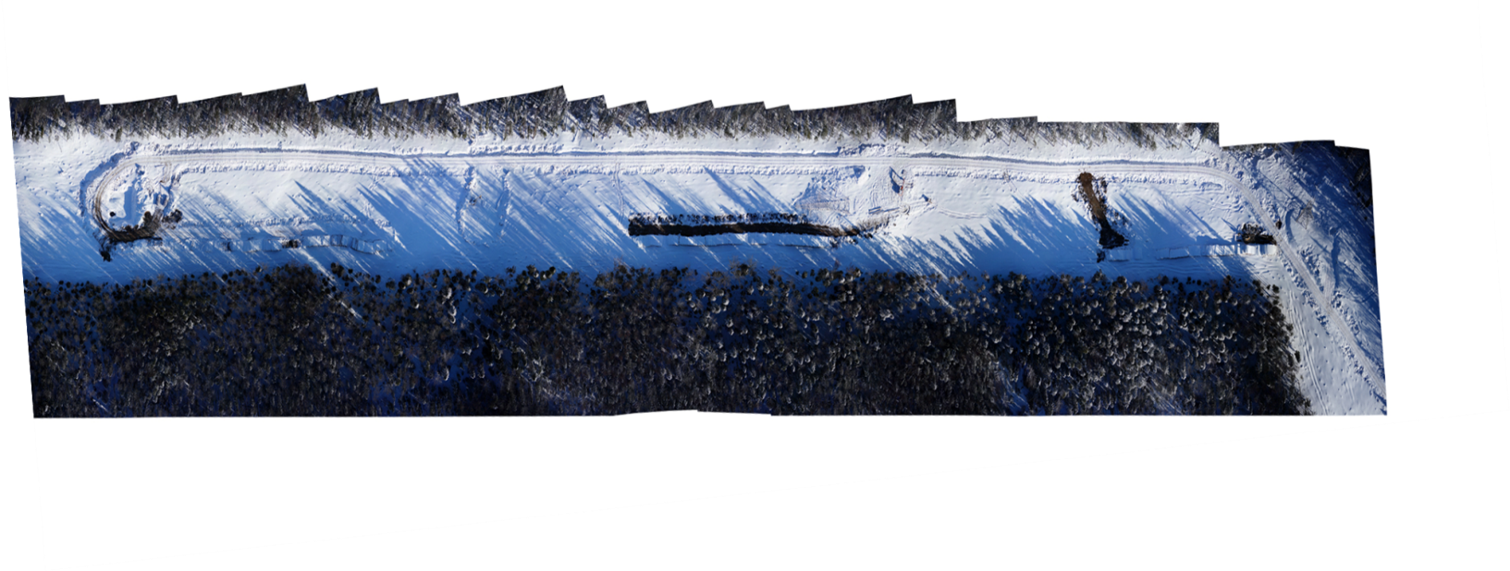
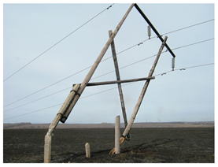
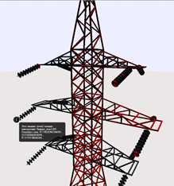
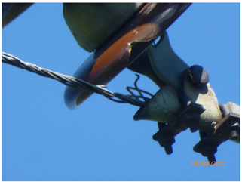
Примеры объектов по результатам работ
16

Slide 19
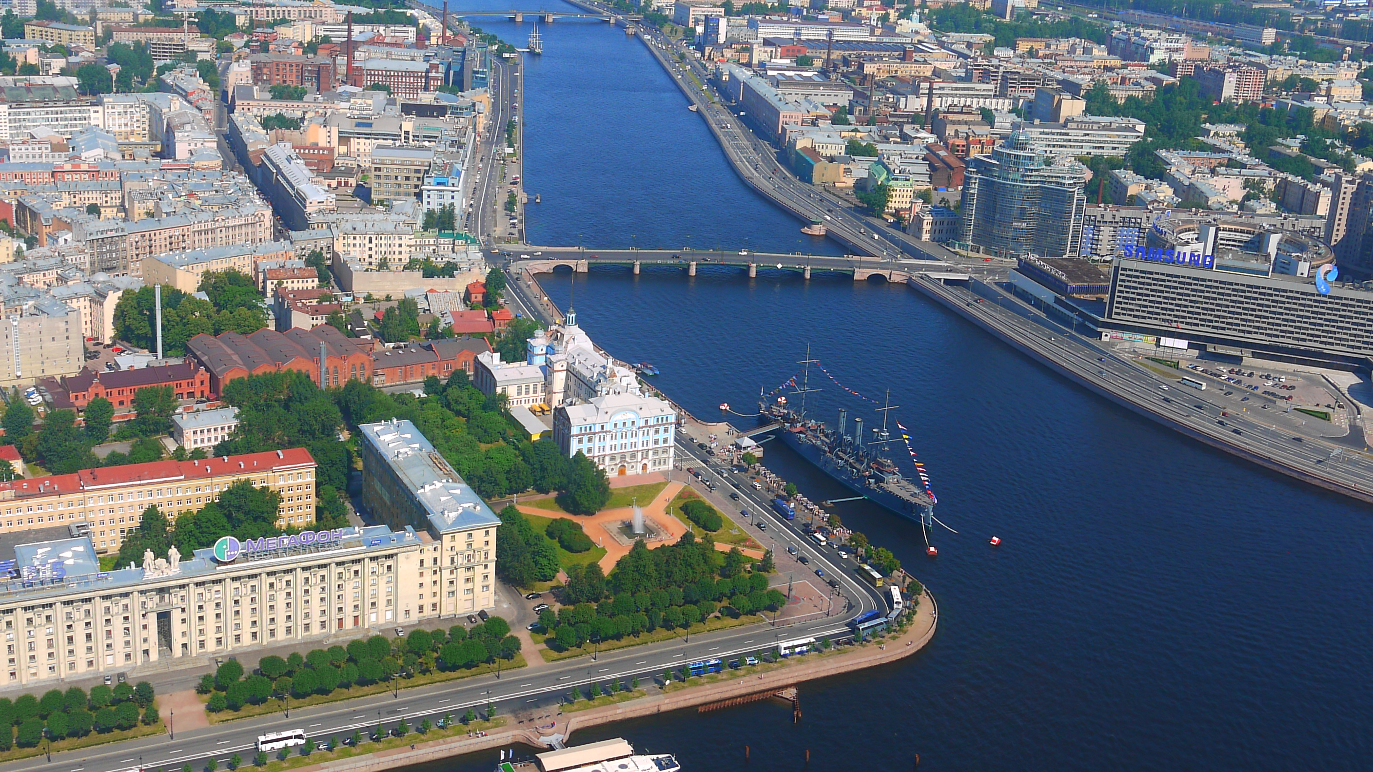
Приглашаем к сотрудничеству!

